Slide 1


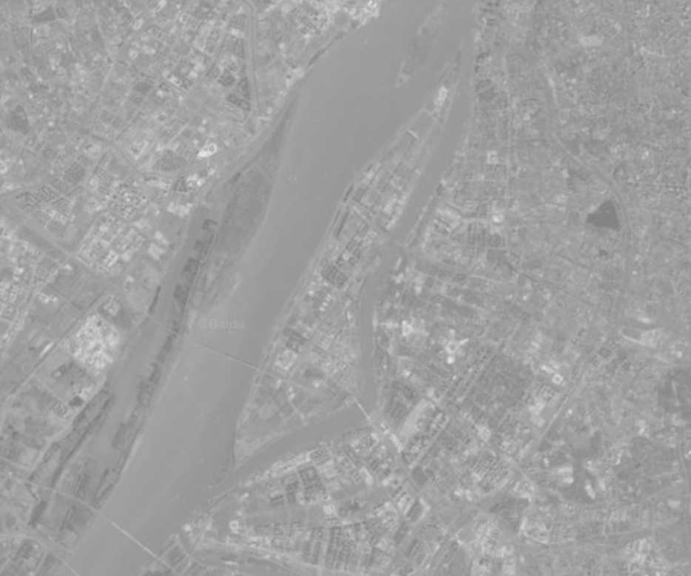
前言
为了满足市第一医院日益增长的医疗服务需求，提升医疗服务保障水平，改善医疗服务环境，促进土地资源集约节约利用，我局会同建邺区人民政府组织开展了《河西新城区中部地区控制性详细规划》 MCe030-03规划管理单元图则修改工作。
根据《中华人民共和国城乡规划法》《南京市国土空间规划条例》，现将《河西新城区中部地区控制性详细规划》MCe030-03规划管理单元图则修改成果向社会予以公布。
南京市国土空间规划编制成果公布
《河西新城区中部地区控制性详细规划》
MCe030-03规划管理单元图则修改
说明
1、本规划是城市发展的控制与引导性文件，不代表具体的项目实施计划和实施方案。一旦有建设行为，应依据批准的具体项目建设方案实施。
2、国土空间规划是不断优化更新的过程，规划内容以南京市规划和自然资源局存档备查的最新版本为准，同一地区同内容深度规划若有更新，南京市规划和自然资源局将依法及时在网站上公布，本材料自动作废。
3、本材料版权及解释权归南京市规划和自然资源局所有，未取得版权人的书面授权，谢绝改变、分发、发布或使用本材料图文资料。
地 址：南京市鼓楼区中山路171号
邮 编：210005
网 址：http://ghj.nanjing.gov.cn
咨询电话：025-86570680
南京市规划和自然资源局
二O二六年二月

Slide 2
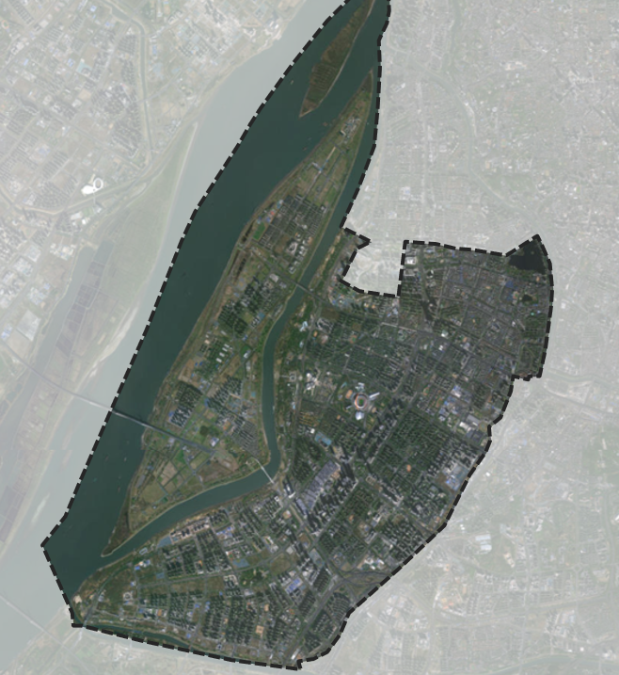
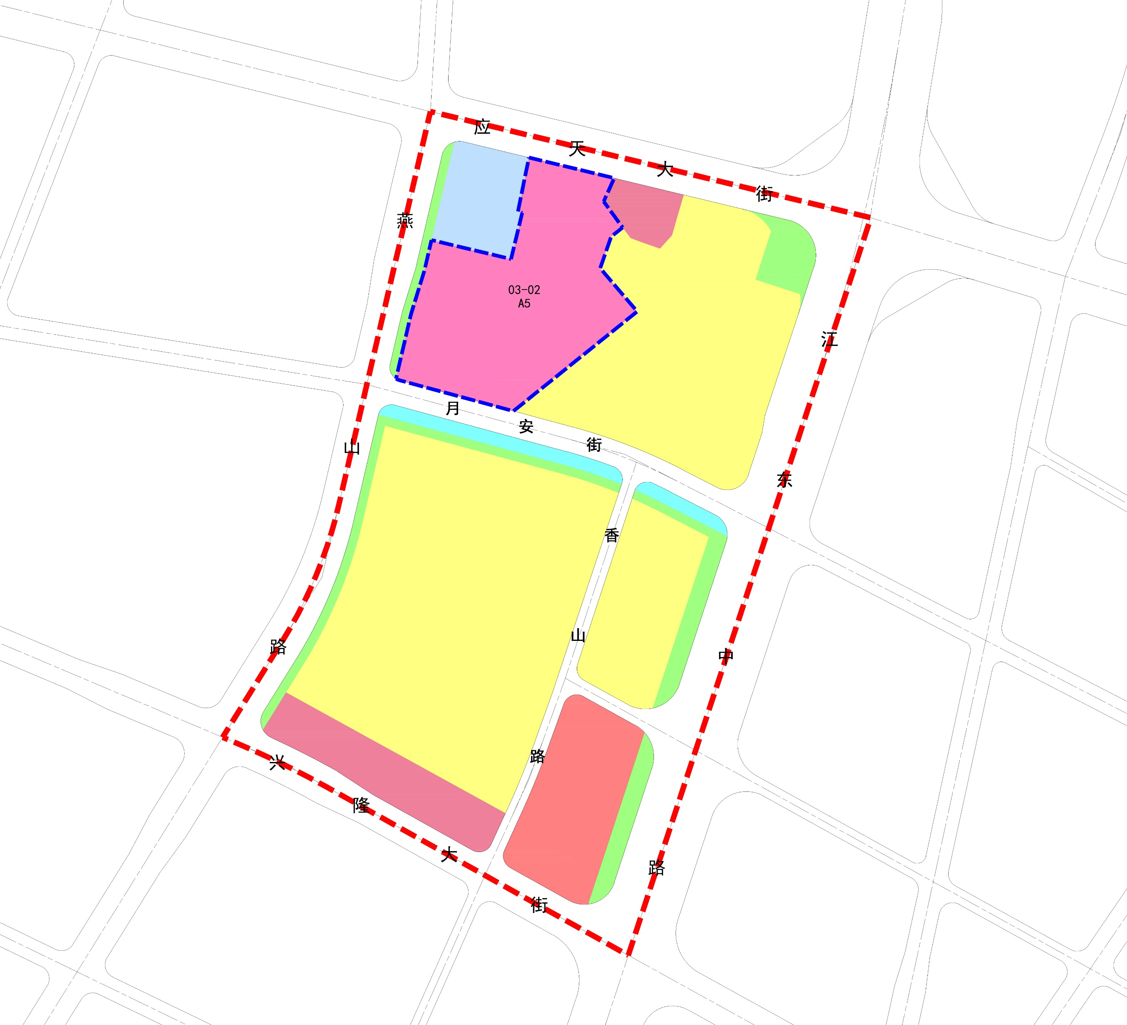
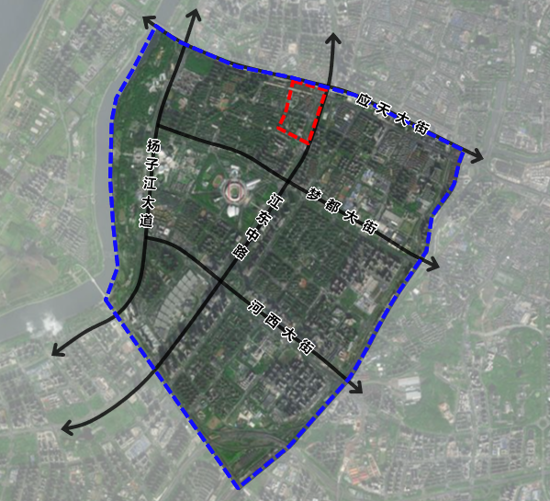
《河西新城区中部地区控制性详细规划》MCe030-03规划管理单元图则修改
区位
图则修改内容
MCe030-03规划管理单元图则位于河西新城区中部，东至江东中路，西至燕山路，南至兴隆大街，北至应天大街，用地面积约38.03公顷。
03-02地块容积率调整为≤2.8，建筑密度调整为≤40%，建筑高度调整为≤100米，其余指标不作调整。
03-02地块
医疗卫生用地(A5)
用地面积：4.29公顷
容积率：2.8
建筑密度≤40%
建筑高度≤100m
绿地率≥30%
MCe030-03
规划管理单元图则
本图则在建邺区的位置
MCe030—03规划管理单元图则
MCe030
控规单元
图则单元边界
修改地块范围
批准单位 | 南京市人民政府
批准文号 | 宁政复〔2026〕15号
本图则在MCe030控规单元的位置

